Slide 1
ОТЧЕТ недели творчества и мастерства преподавателя специальных дисциплин Шмидт В.А. с 11.02- 15.02.2019 г
Хромтауский горно-технический колледж

Slide 2
Цель:
- поиск путей повышения качества образовательного процесса через освоение и внедрение в практику работы современных образовательных технологий;
- показать методические приемы и формы организации урочной и внеурочной деятельности обучающихся, обеспечивающие повышение мотивации и познавательного интереса.
Задачи:
активизировать познавательную деятельность обучающихся;
содействовать развитию творческих способностей;
выявлять талантливых обучающихся;
формировать ответственность за порученное дело, умение работать в коллективе;
воспитывать нравственно-эстетическое отношение к миру.
Формы работы: открытый урок, внеклассные мероприятия, кураторский час, демонстрация видео материала по новейшим автоматизированным технологиям

Slide 3
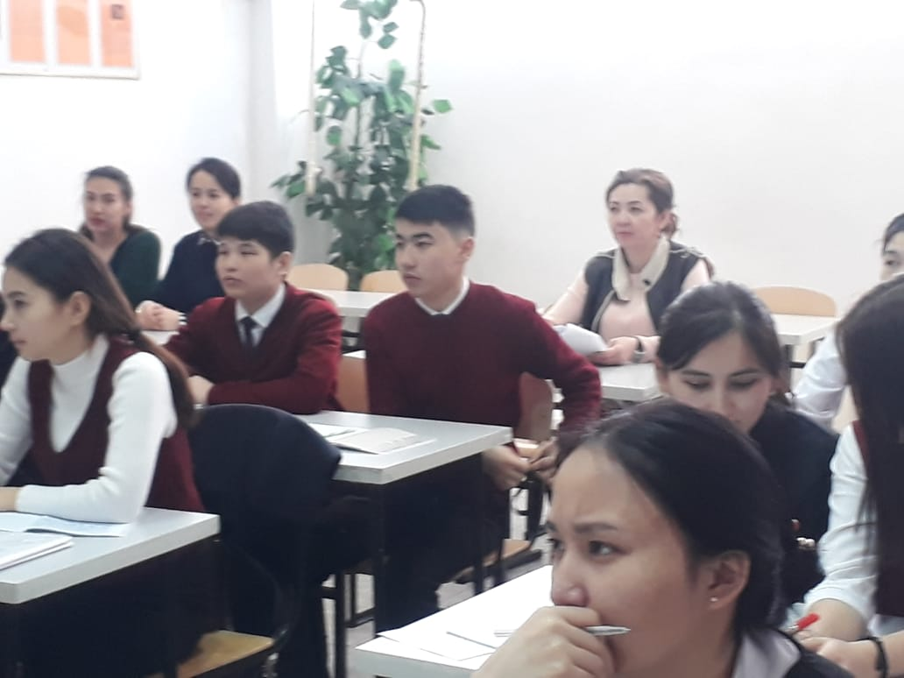
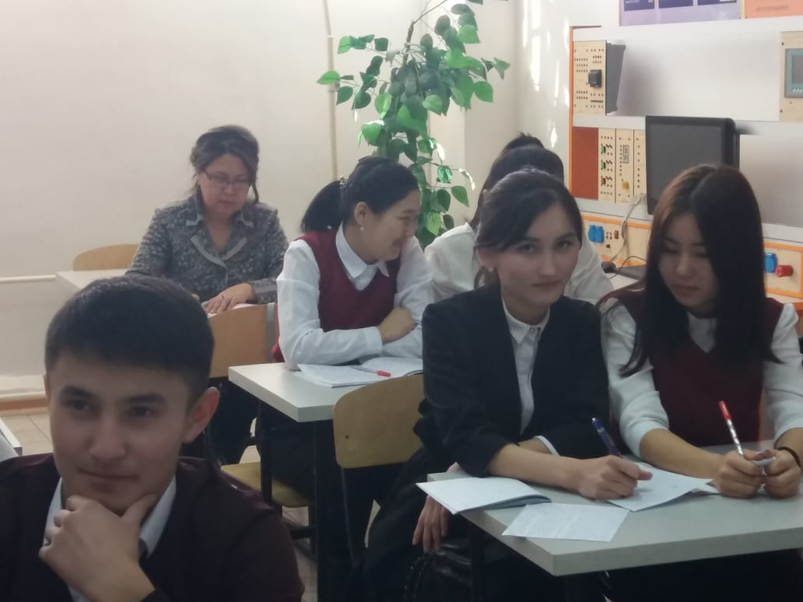
11.02.2019 Внеурочное мероприятие «Внимательность –моя черта» группа № 303 (к)
Цель урока:
Расширение познавательности интереса к выбранной профессии; развитие внимательности зрения, слуха; тренировка и проверка памяти; активизация мыслительной деятельности
Мероприятие проводилось в форме игры. Этапы были тесно взаимосвязаны между собой, чередовались различные виды деятельности. Умственные действия опирались и подкреплялись практическими. Учебный материал соответствовал принципу научности, доступности и был посилен для обучающихся. Преподаватель давал только положительную характеристику результатам их деятельности, что стимулировало студентов и повышало их активность на уроке.
Мероприятие посетили:
Утенова А.К., Отеу А.С., Бекетова Р.А., Кагирова О.В. Молдабаева Ж.И.

Slide 4
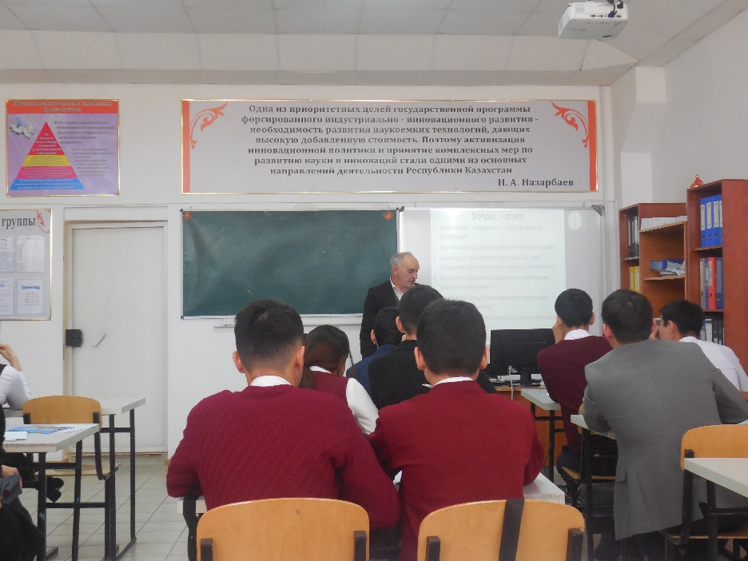
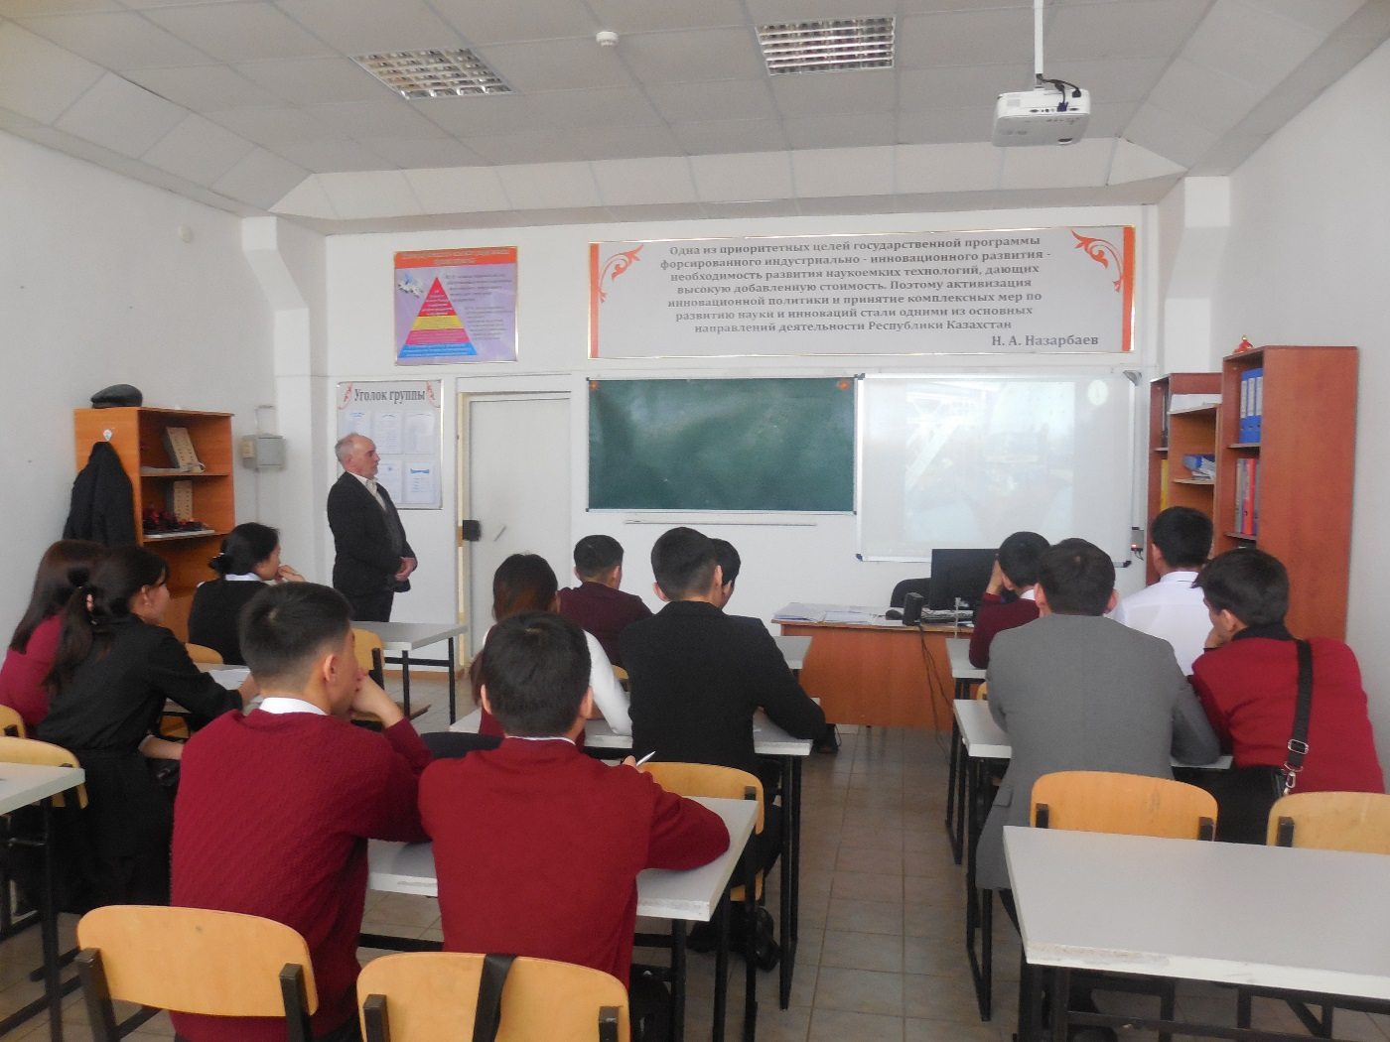
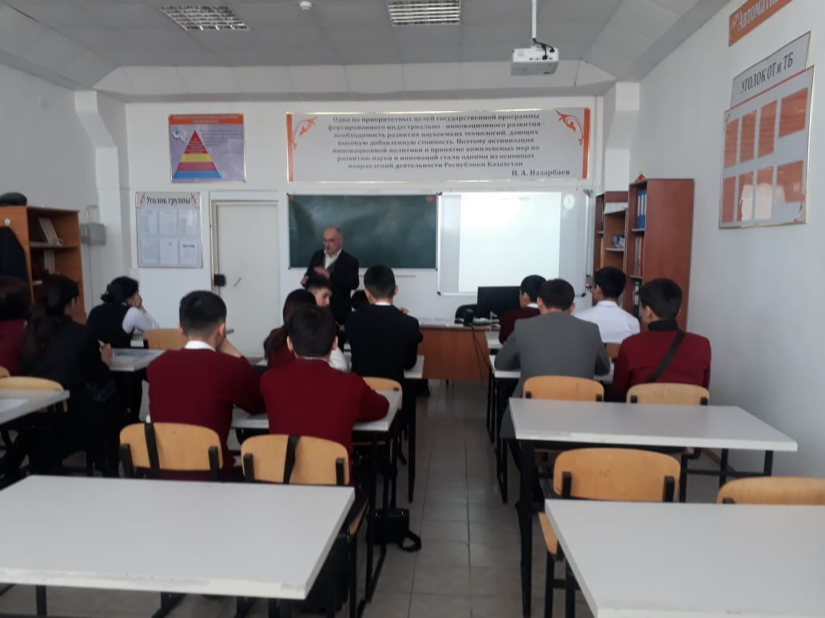

Slide 5
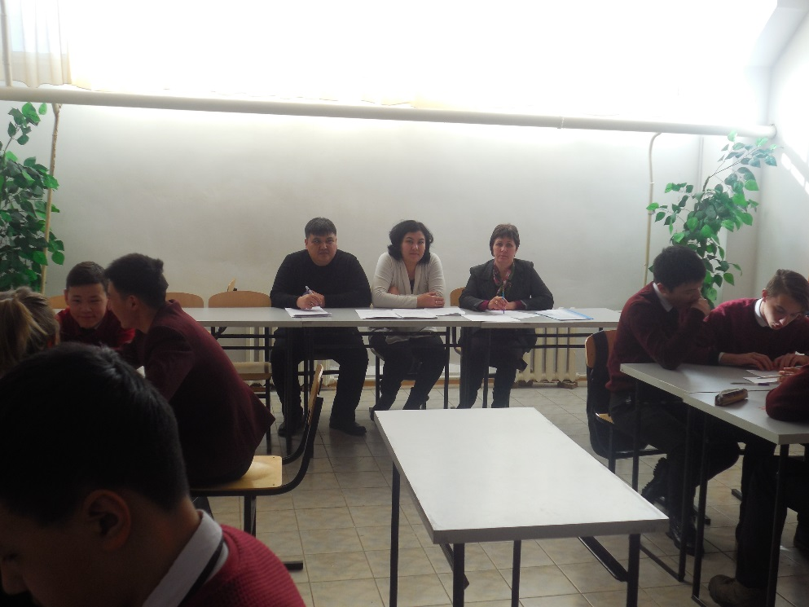
13.02.2019 г Внеурочное мероприятие «Да будет свет ….» группы 1 курса № 101 (3), 102 (3), 103, 105
Цель урока :
Актуализация знаний обучающихся по предметам, а также выявление активных обучающихся, способных применять полученные знания в практических ситуациях; развитие интереса к выбранной профессии.
Урок носил повторительно-систематизирующий характер. Студенты грамотно объясняли происходящие явления, показывали сопереживание, юмор, находчивость. Вопросы были на закрепление изученного материала, логическое мышление и быстроту действий, научить применять знания в новой ситуации, а также грамотно объяснять происходящие явления, связанные с предметом физика.
Мероприятие посетили: Уразбаева Г.Н, Кагирова О.В., Карагулов Т.С.

Slide 6
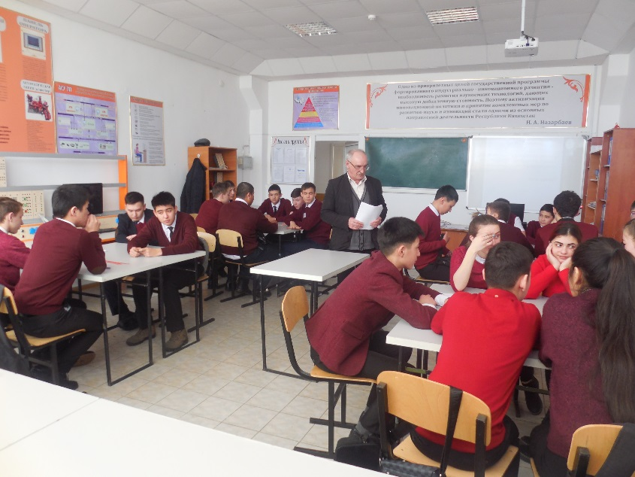
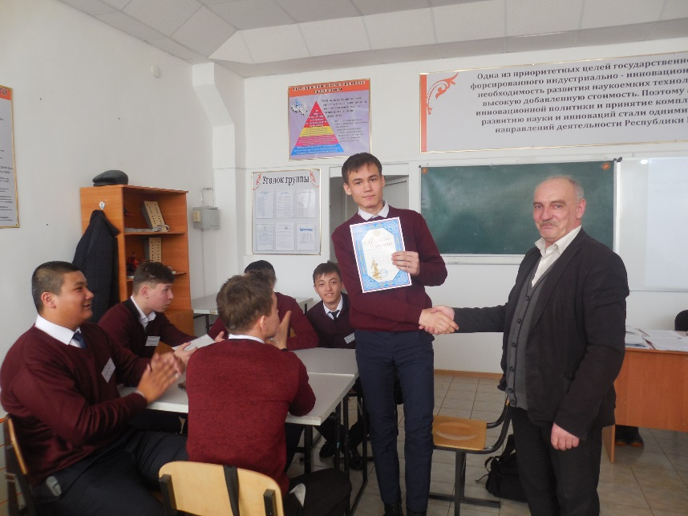
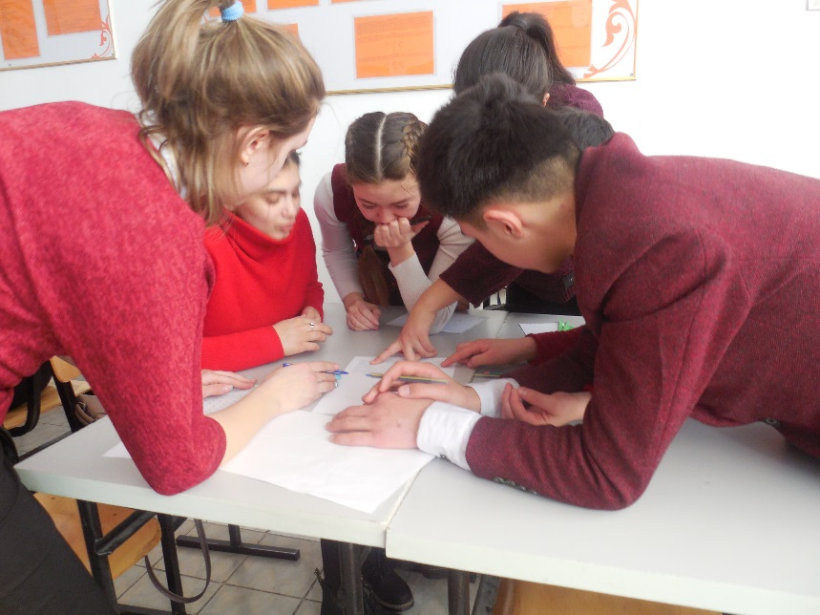
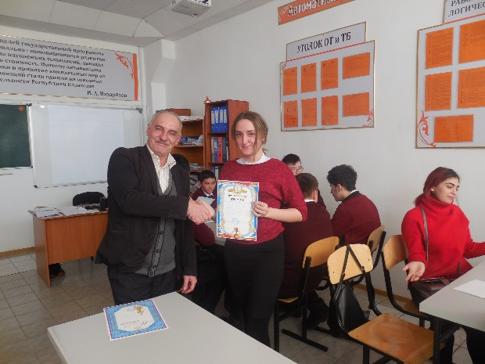
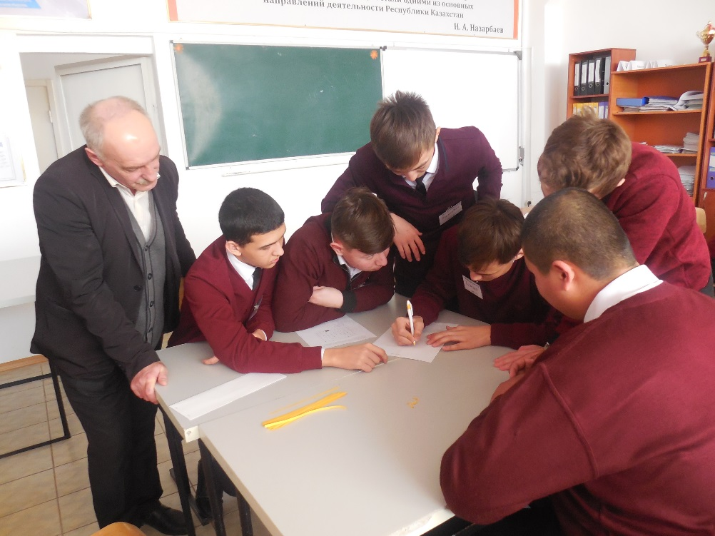
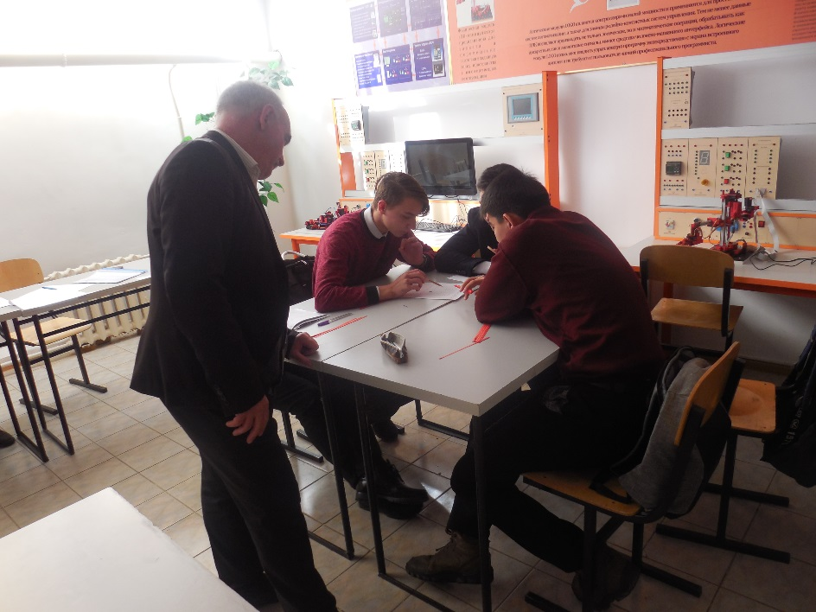
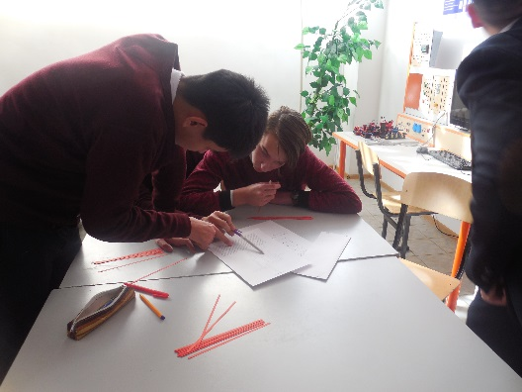

Slide 7
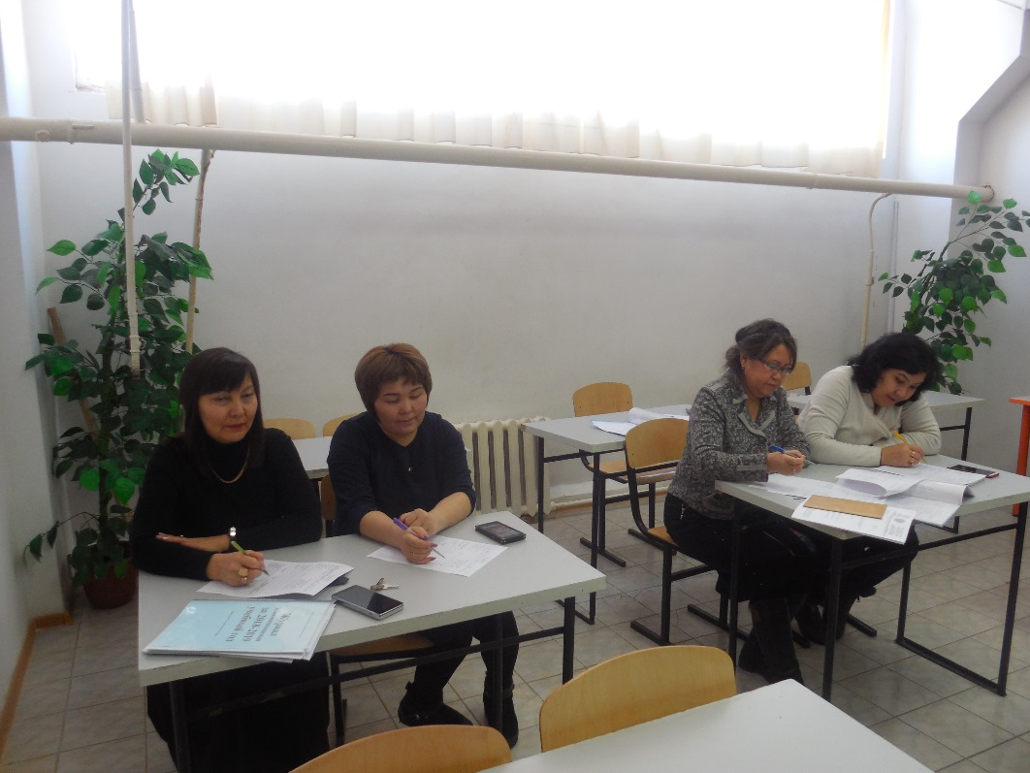
14.02.2019 г Открытый урок по технике безопасности «Первая медицинская помощь при несчастных случаях» группа № 201
Цели урока:
Научить обучающихся оказывать первую медицинскую помощь при несчастных случаях;
развить навыки по оказанию первой медицинской помощи в экстренных ситуациях;
научить студентов преодолевать негативные последствия стрессовых производственных ситуаций.
Этапы урока были тесно взаимосвязаны между собой, чередовались различные виды деятельности. Умственные действия опирались и подкреплялись практическими заданиями. Для обучающихся была создана ситуация успеха, что также способствовало повышению мотивации и поддержанию познавательного интереса к обучению.
Урок посетили: Биржанова С.А., Утенова А.К, Утеуова А.К., Киргизбаева А.К.,Кагирова О.В., Уразбаева Г.Н.

Slide 8
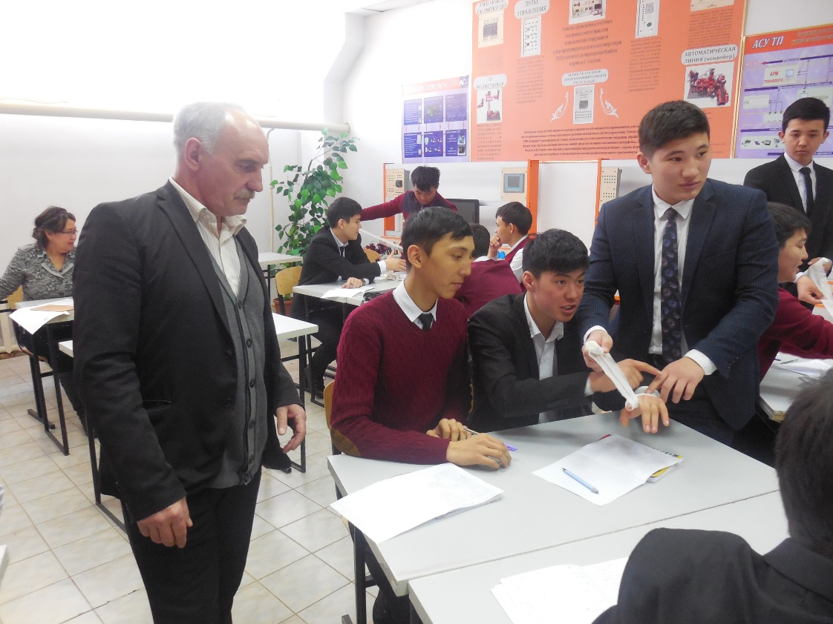
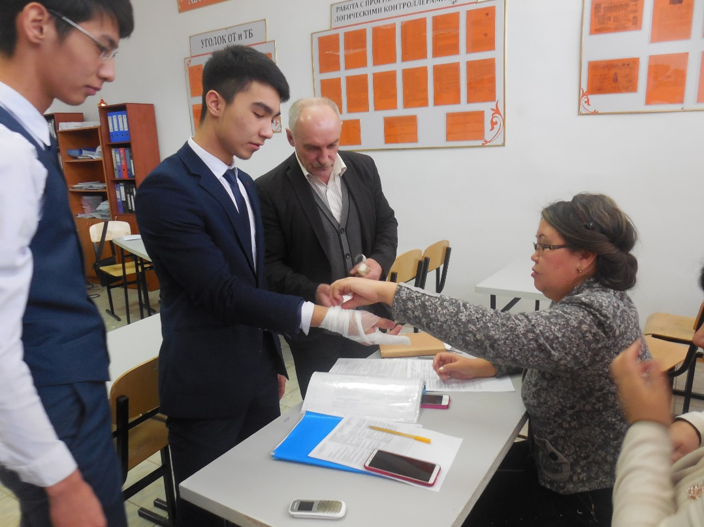
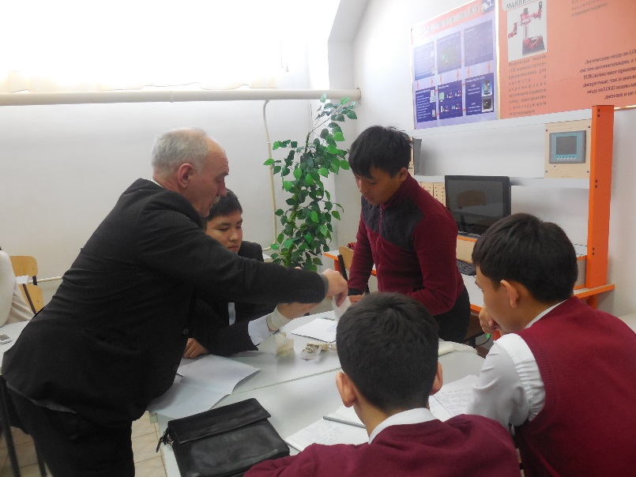
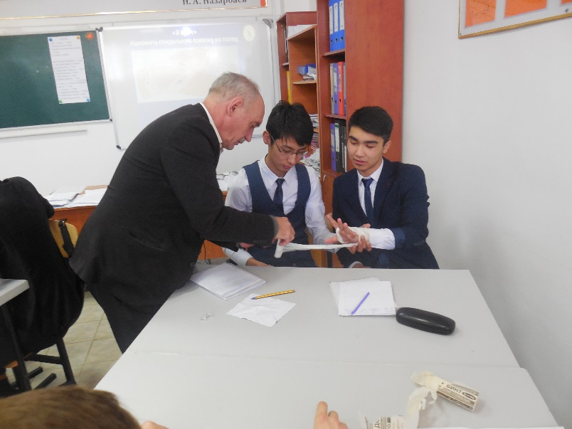
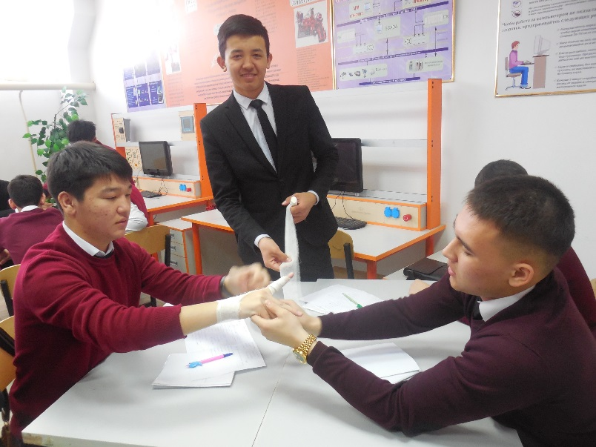

Slide 9
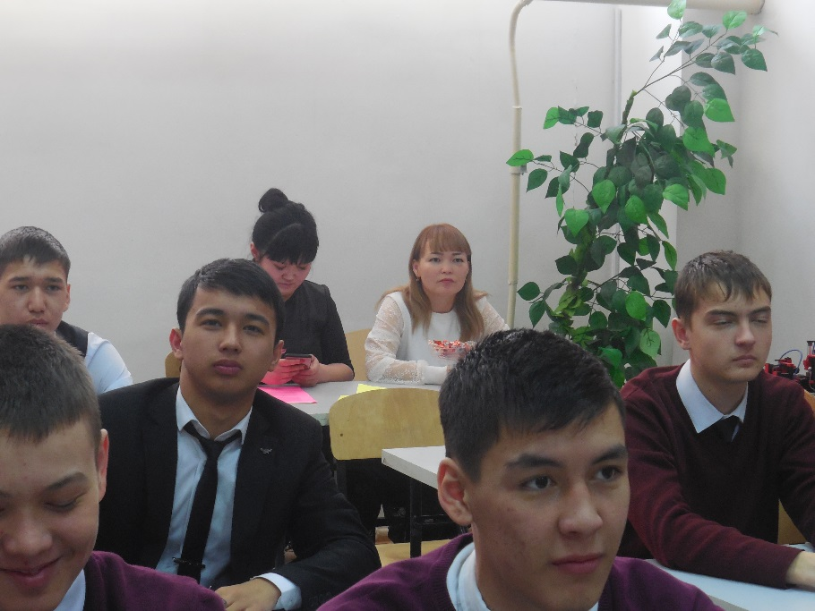
Цель: сформировать негативное отношение к ненормативной лексике.
15.02.2019 Открытый кураторский час «Ненормативная лексика в молодежной среде»
группа № 102 (3)
с приглашением психолога колледжа Абдуалиевой А.А.
Задачи:
-познакомить обучающихся с понятием "ненормативная лексика" и основными требованиями к культуре речи;
- установить зависимость между речевой культурой человека и его общей культурой; - формировать культуру речевого общения.
Довел информацию о статистике и фактах истории ненормативной лексики. А также административные наказания за нецензурную брань.
Привел научные подтверждения о негативном влиянии мата на организм человека с просмотром видео материала.
Во время проведения тренинга преследовалась цель научить обучающихся видеть свои ошибки, исправлять их и всегда стремится к добру.
Кураторский час посетили: Абдуалиева А.А., Хурметбек К.К., Кагирова О.В.

Slide 10
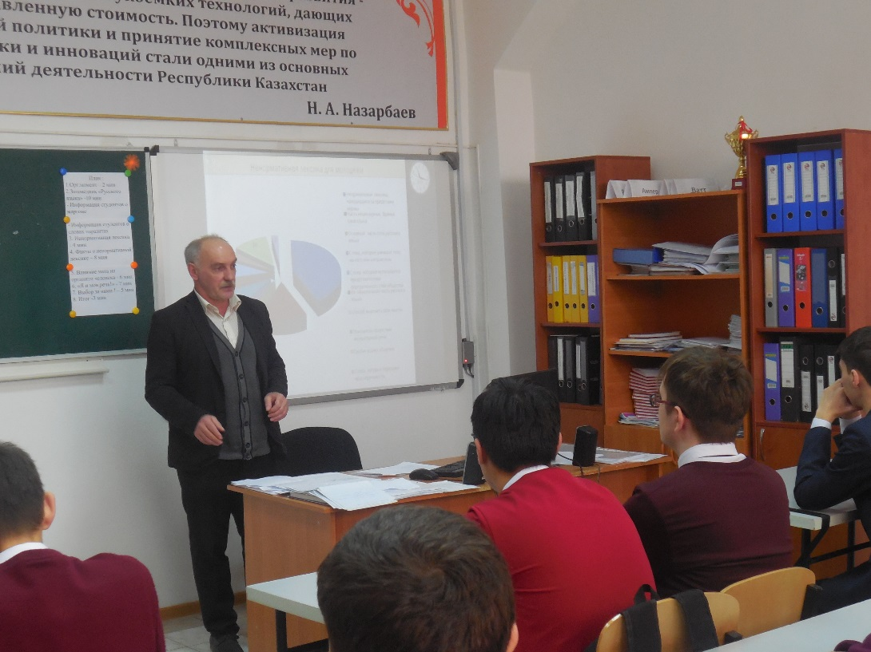
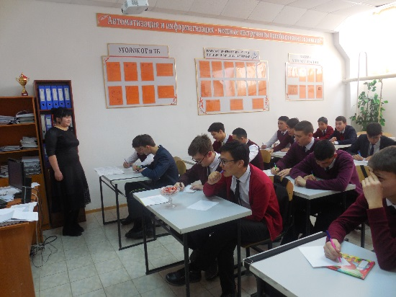
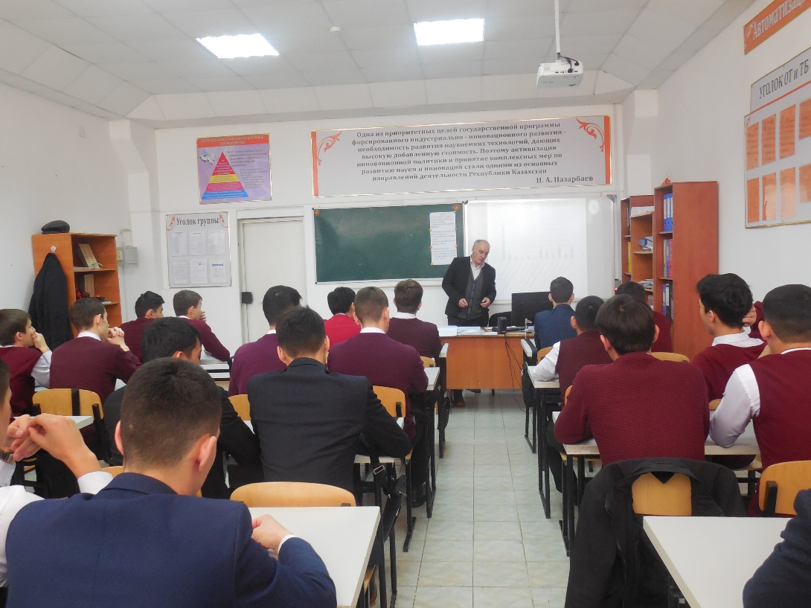
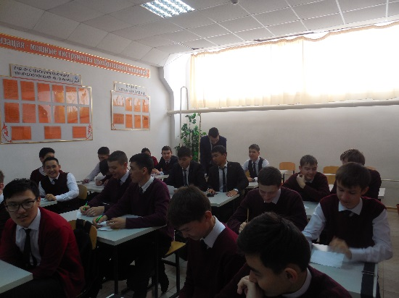
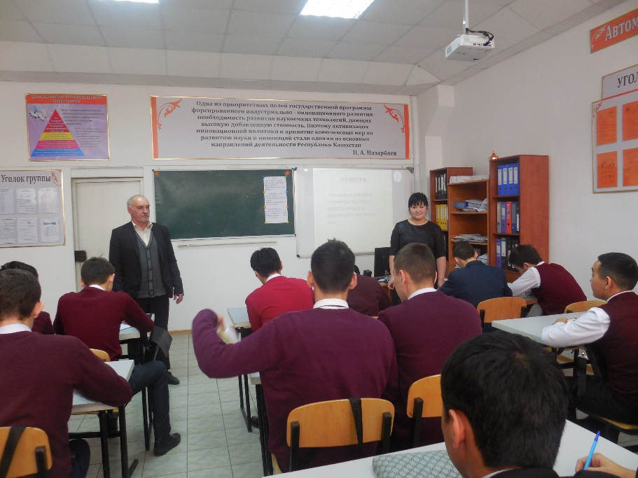
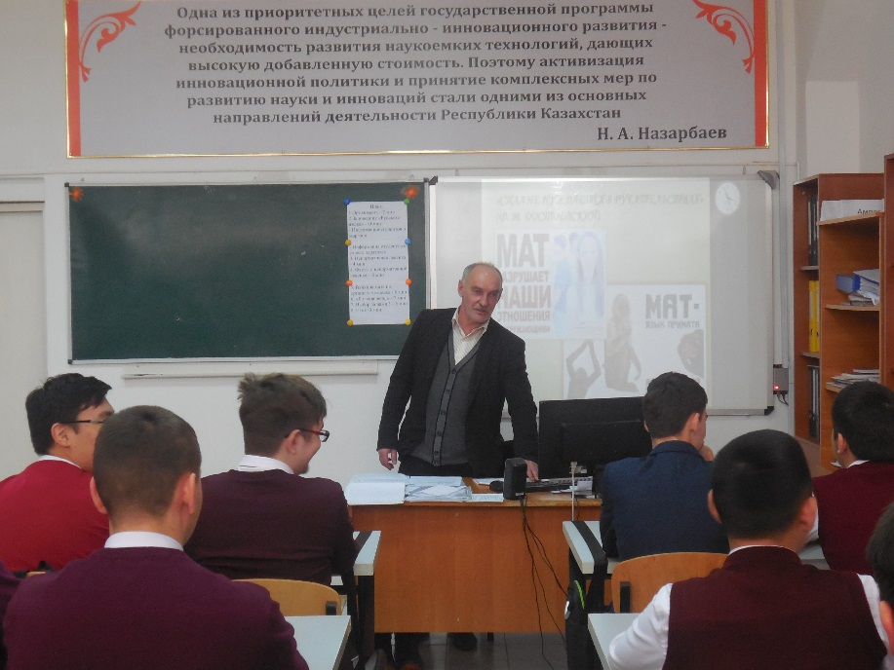
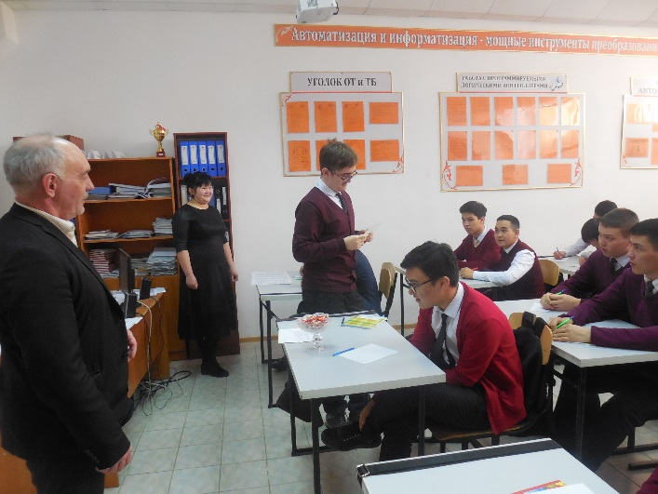

Slide 11
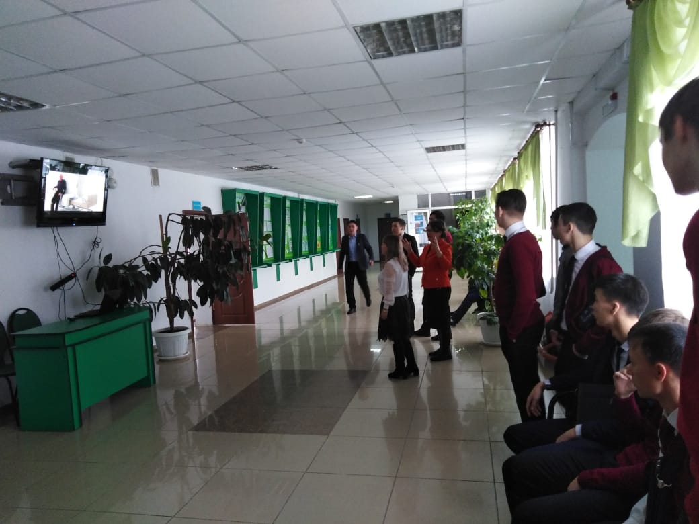
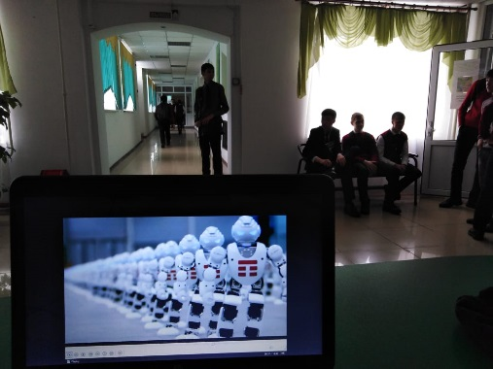
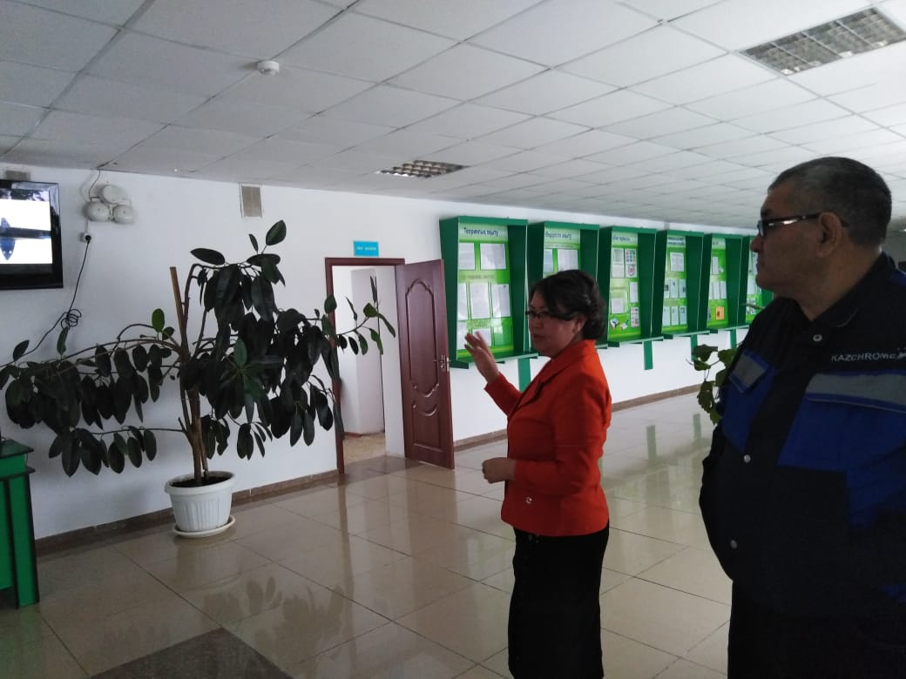
Демонстрация видео материала по новейшим технологиям в области автоматизации производства
Цель :
Расширить кругозор обучающихся по новым IT-технологиям.
Предоставленный к показу материал носил научно-познавательный характер, был направлен на позитивное восприятие мира. Он демонстрировался во время второй перемены и был направлен на отдых студентов с расширением кругозора.

Slide 12
